Slide 1
Thuật toán Euclid mở rộng
Ước số chung lớn nhất
Thuật toán Euclid và Euclid mở rộng
Nghịch đảo modulo
Hệ phương trình đồng dư bậc nhất một ẩn

Slide 2
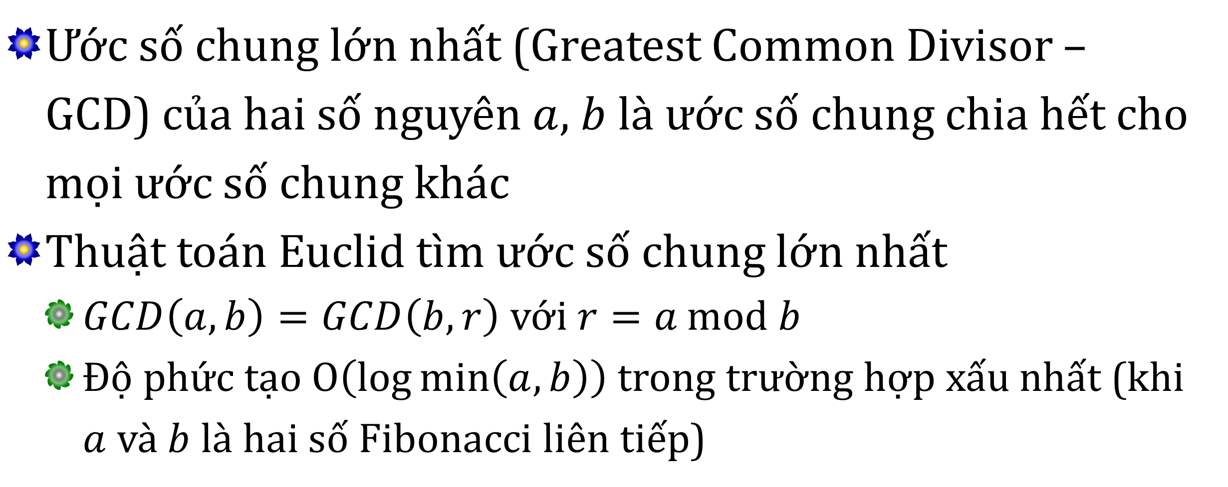
Ước số chung lớn nhất
Ước số chung lớn nhất (Greatest Common Divisor – GCD) của hai số nguyên $a$, $b$ là ước số chung chia hết cho mọi ước số chung khác
Thuật toán Euclid tìm ước số chung lớn nhất
$GCD\left(a,b\right)=GCD\left(b,r\right)$ với $r=a \text{mod} b$
Độ phức tạo $Ο\left(\log{\min\left(a,b\right)}\right)$ trong trường hợp xấu nhất (khi $a$ và $b$ là hai số Fibonacci liên tiếp)

Slide 3


m := a;
n := b;
while n ≠ 0 do
begin
r := m mod n;
m := n;
n := r;
end;
Output ← GCD(a, b) = m;
$$n$$
100
128
100
28
16
12
4
0
$$m$$

Slide 4
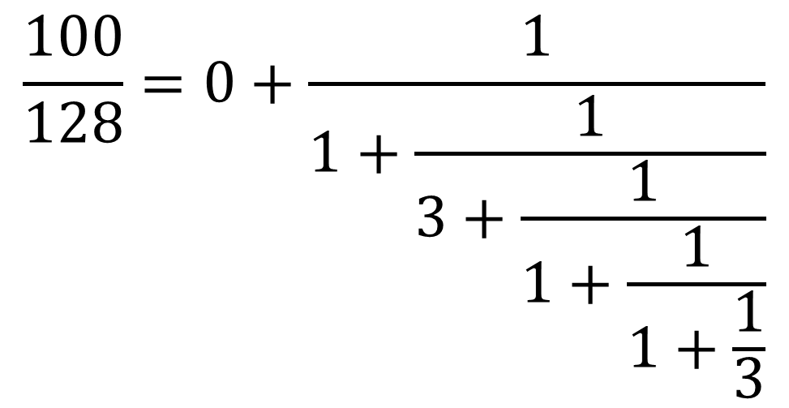

Ứng dụng tìm liên phân số
100
128
100
28
16
12
4
0
Dư
0
1
3
1
1
3
$$∞$$
Thương
$$\frac{100}{128}=0+\frac{1}{1+\frac{1}{3+\frac{1}{1+\frac{1}{1+\frac{1}{3}}}}}$$

Slide 5
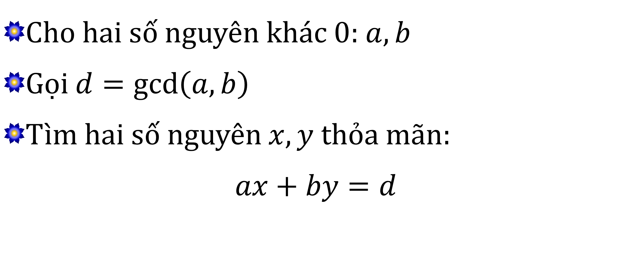
Phương trình Diophantine
Cho hai số nguyên khác 0: $a,b$
Gọi $d=\gcd\left(a,b\right)$
Tìm hai số nguyên $x,y$ thỏa mãn:
$$ax+by=d$$

Slide 6
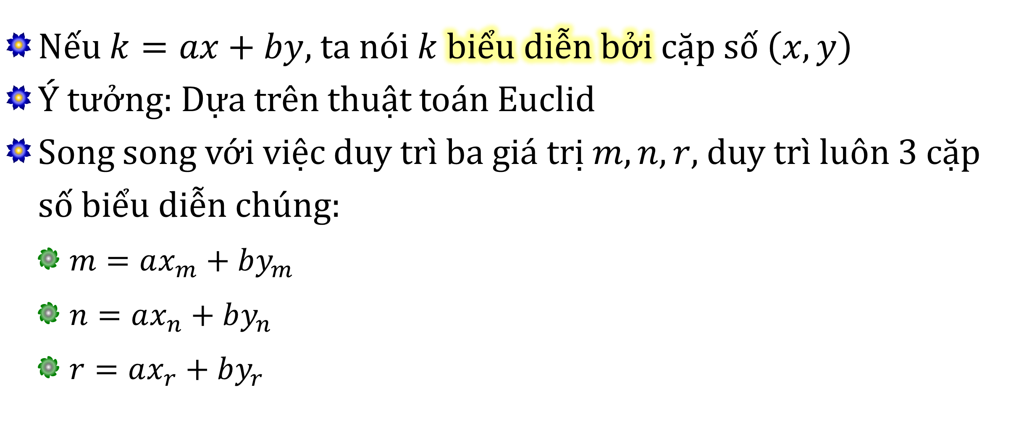
Thuật toán Euclide mở rộng
Nếu $k=ax+by$, ta nói $k$ biểu diễn bởi cặp số $\left(x,y\right)$
Ý tưởng: Dựa trên thuật toán Euclid
Song song với việc duy trì ba giá trị $m,n,r$, duy trì luôn 3 cặp số biểu diễn chúng:
$m=ax_{m}+by_{m}$
$n=ax_{n}+by_{n}$
$r=ax_{r}+by_{r}$

Slide 7
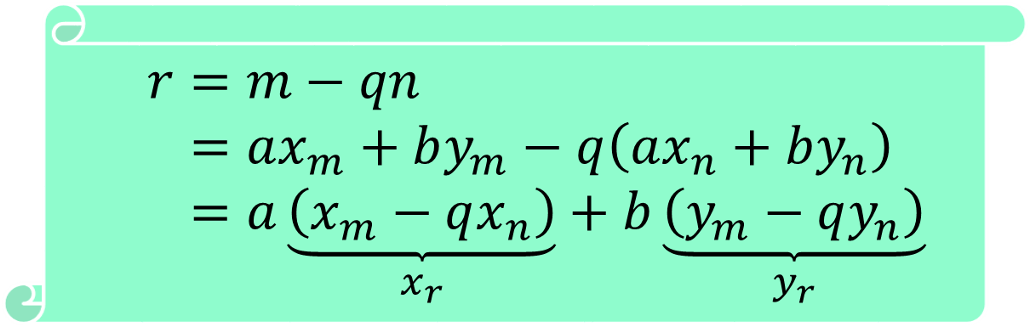
m := a; (xm, ym) := (1, 0); //m = a = a * 1 + b * 0
n := b; (xn, yn) := (0, 1); //n = b = a * 0 + b * 1
while n ≠ 0 do
begin
q := m div n;
r := m – q * n;
(xr, yr) := (xm, ym) - q * (xn, yn);
m := n; (xm, ym) := (xn, yn);
n := r; (xn, yn) := (xr, yr);
end;
Output ← d = GCD(a, b) = m = a * xm + b * ym;
$$r=m−qn \\ =ax_{m}+by_{m}−q\left(ax_{n}+by_{n}\right) \\ =a\underset{x_{r}}{\underbrace{\left(x_{m}−qx_{n}\right)}}+b\underset{y_{r}}{\underbrace{\left(y_{m}−qy_{n}\right)}}$$

Slide 8
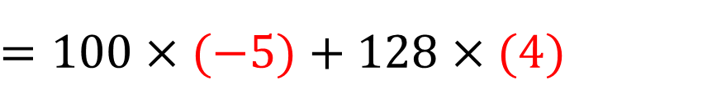
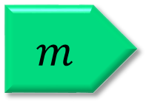
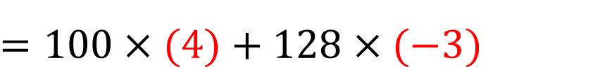
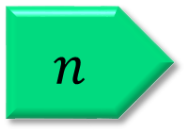
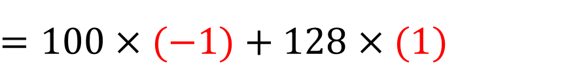
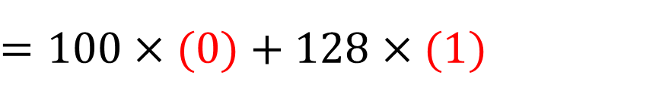
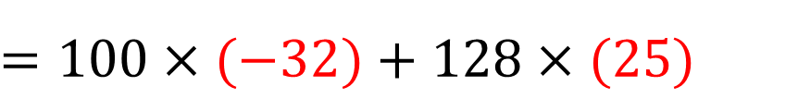
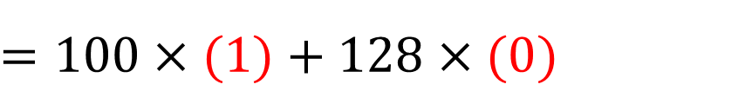
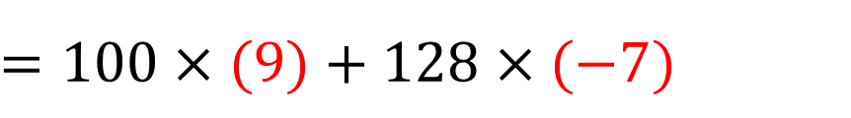
$$m$$
100
$=100×(1)+128×(0)$
$$n$$
128
$=100×(0)+128×(1)$
100
$=100×(1)+128×(0)$
28
$=100×(−1)+128×(1)$
16
$=100×(4)+128×(−3)$
12
$=100×(−5)+128×(4)$
4
$=100×(9)+128×(−7)$
0
$=100×(−32)+128×(25)$

Slide 9
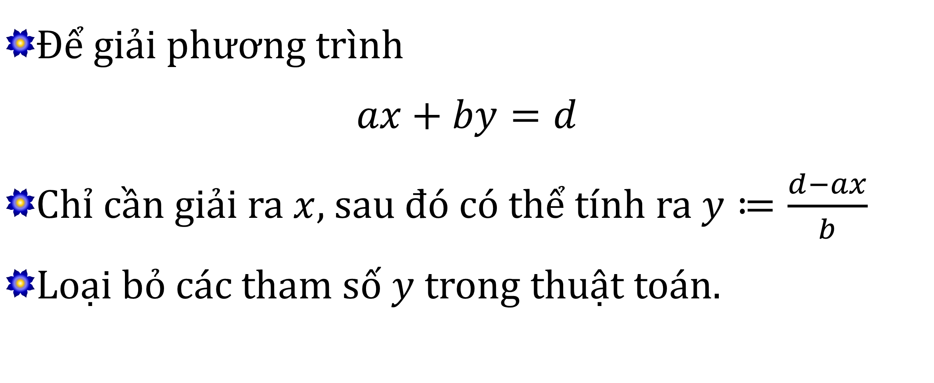
Tối ưu hóa phép cài đặt
Để giải phương trình
$$ax+by=d$$
Chỉ cần giải ra $x$, sau đó có thể tính ra $y≔\frac{d−ax}{b}$
Loại bỏ các tham số $y$ trong thuật toán.

Slide 10
m := a; (xm, ym) := (1, 0); //m = a = a * 1 + b * 0
n := b; (xn, yn) := (0, 1); //n = b = a * 0 + b * 1
while n ≠ 0 do
begin
q := m div n;
r := m – q * n;
(xr, yr) := (xm, ym) - q * (xn, yn);
m := n; (xm, ym) := (xn, yn);
n := r; (xn, yn) := (xr, yr);
end;
Output ← d = GCD(a, b) = m = a * xm + b * ?;

Slide 11
m := a; xm := 1;
n := b; xn := 0;
while n ≠ 0 do
begin
q := m div n;
r := m – q * n;
xr := xm – q * xn;
m := n; xm := xn;
n := r; xn := xr;
end;
Output ← Nghiệm (xm, (d – a * xm) div b);
Cẩn thận!
lỗi tràn số
Arithmetic Overflow

Slide 12
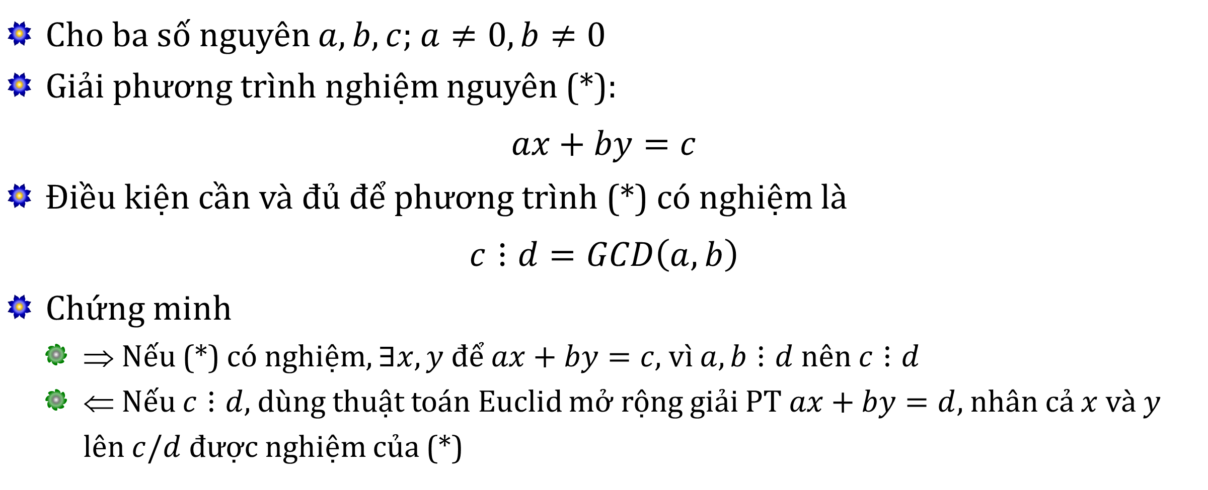
Dạng tổng quát của PT Diophantine
Cho ba số nguyên $a,b,c$; $a≠0,b≠0$
Giải phương trình nghiệm nguyên (*):
$$ax+by=c$$
Điều kiện cần và đủ để phương trình (*) có nghiệm là
$$c⋮d=GCD\left(a,b\right)$$
Chứng minh
⇒ Nếu (*) có nghiệm, $∃x,y$ để $ax+by=c$, vì $a,b⋮d$ nên $c⋮d$
⇐ Nếu $c⋮d$, dùng thuật toán Euclid mở rộng giải PT $ax+by=d$, nhân cả $x$ và $y$ lên $c/d$ được nghiệm của (*)
Cẩn thận!
lỗi tràn số
Arithmetic Overflow

Slide 13
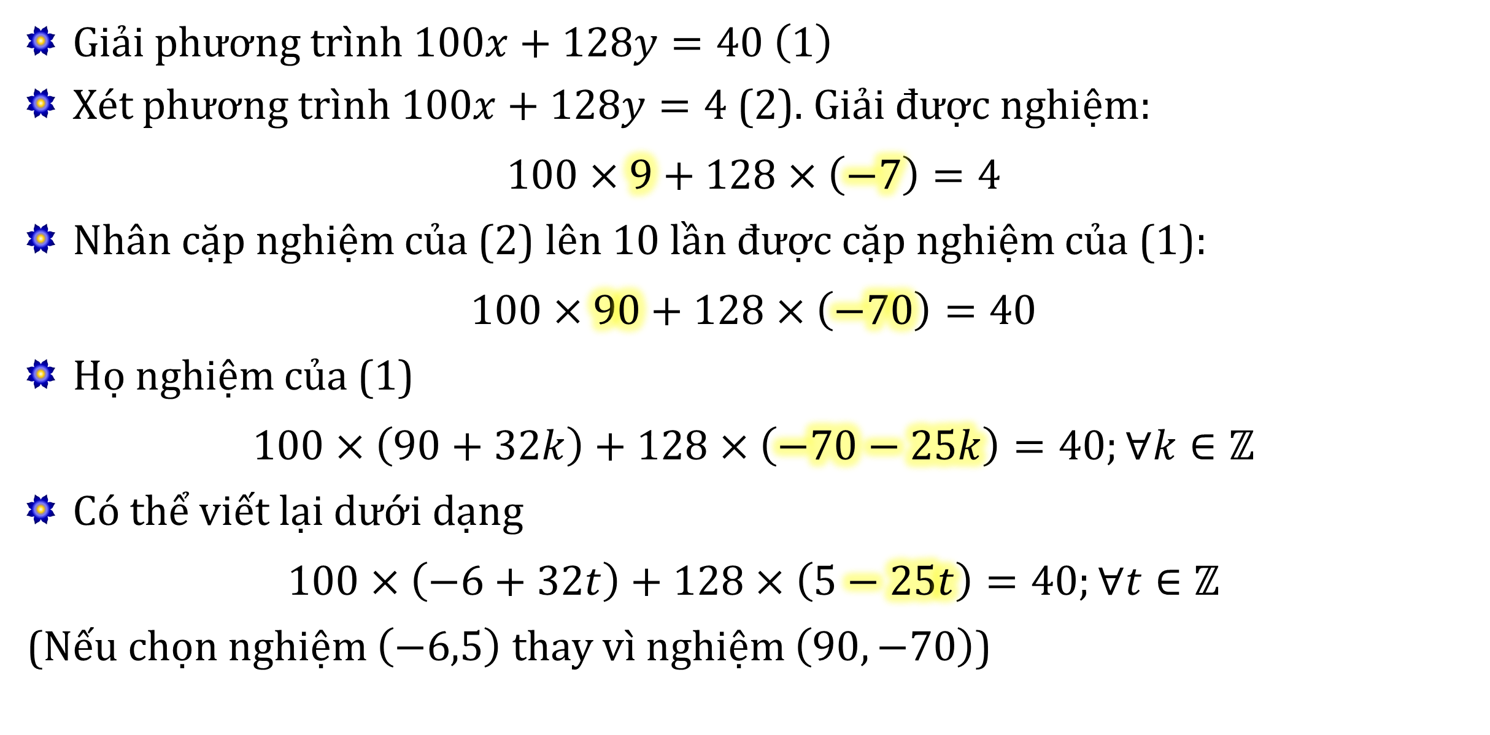
Giải phương trình $100x+128y=40 \left(1\right)$
Xét phương trình $100x+128y=4$ (2). Giải được nghiệm:
$$100×9+128×\left(−7\right)=4$$
Nhân cặp nghiệm của (2) lên 10 lần được cặp nghiệm của (1):
$$100×90+128×\left(−70\right)=40$$
Họ nghiệm của (1)
$$100×\left(90+32k\right)+128×\left(−70−25k\right)=40;∀k∈ℤ$$
Có thể viết lại dưới dạng
$$100×\left(−6+32t\right)+128×\left(5−25t\right)=40;∀t∈ℤ$$
(Nếu chọn nghiệm $\left(−6,5\right)$ thay vì nghiệm $\left(90,−70\right)$)

Slide 14
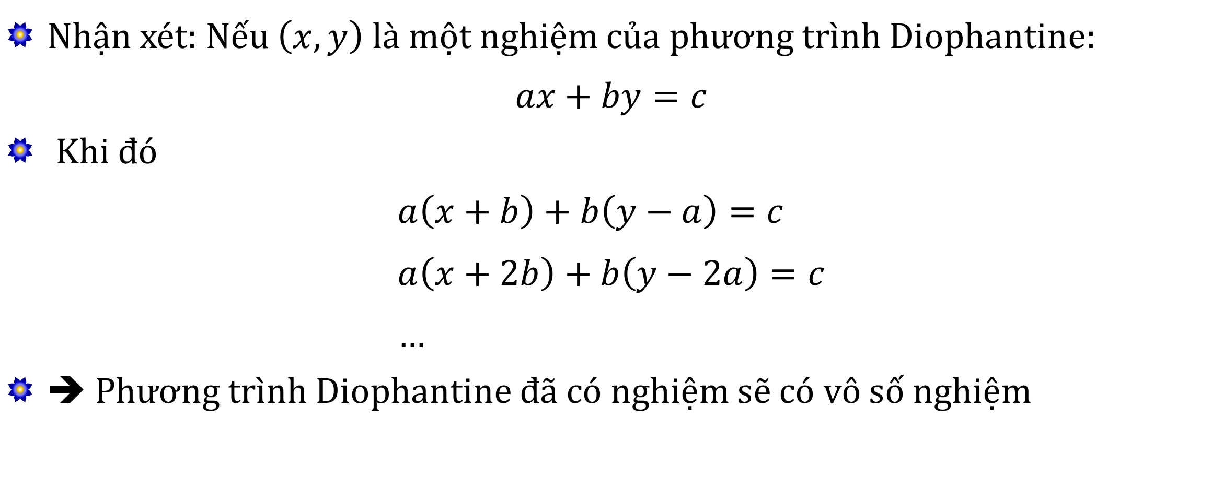
Dạng tổng quát của PT Diophantine
Nhận xét: Nếu $\left(x,y\right)$ là một nghiệm của phương trình Diophantine:
$$ax+by=c$$
Khi đó
$$a\left(x+b\right)+b\left(y−a\right)=c \\ a\left(x+2b\right)+b\left(y−2a\right)=c \\ …$$
➔ Phương trình Diophantine đã có nghiệm sẽ có vô số nghiệm

Slide 15
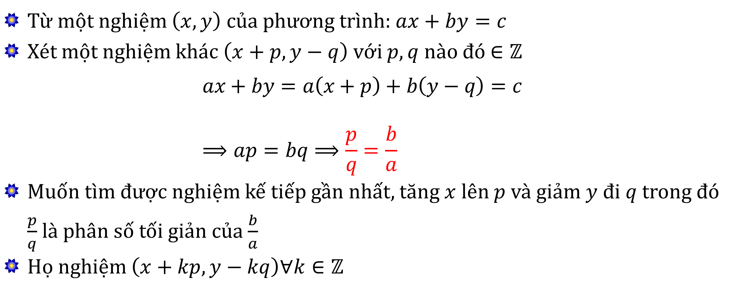
Họ nghiệm của PT Diophantine
Từ một nghiệm $\left(x,y\right)$ của phương trình: $ax+by=c$
Xét một nghiệm khác $\left(x+p,y−q\right)$ với $p,q$ nào đó $∈ℤ$
$$ax+by=a\left(x+p\right)+b\left(y−q\right)=c \\ ⟹ap=bq⟹\frac{p}{q}=\frac{b}{a}$$
Muốn tìm được nghiệm kế tiếp gần nhất, tăng $x$ lên $p$ và giảm $y$ đi $q$ trong đó $\frac{p}{q}$ là phân số tối giản của $\frac{b}{a}$
Họ nghiệm $\left(x+kp,y−kq\right)∀k∈ℤ$

Slide 16
Nghịch đảo Modulo
Nếu $GCD\left(a,b\right)=1$, Giải phương trình: $ax+by=1$
Ta có:
$ax−1=−by⋮b$
$ax≡1\left(\text{mod} b\right)$
Khi đó $x$ được gọi là nghịch đảo của $a$ theo modulo $b$ (ký hiệu $x=a^{−1}$)
Ví dụ: $a=7,b=10$, Xét phương trình $7x+10y=1$
Nghiệm $7×3+10×\left(−2\right)=1$
Khi đó $3=7^{−1}$ (mod 10)

Slide 17
m := a; xm := 1;
n := b; xn := 0;
while n ≠ 0 do
begin
q := m div n;
r := m – q * n;
xr := xm – q * xn;
m := n; xm := xn;
n := r; xn := xr;
end;
Output ← xm = Inverse(a) theo modulo b.

Slide 18
Tìm 2 chữ số tận cùng của
$$\frac{827160426}{67}$$
Biết rằng phép chia ở trên là chia hết (dư 0)
Ứng dụng của nghịch đảo Modulo
$$67×3+100×\left(−2\right)=1 \\ ⇒3={67}^{−1}\left(\text{mod} 100\right)$$
$\frac{827160426}{67} \text{mod} 100=827160426×3 \text{mod} 100=78$

Slide 19
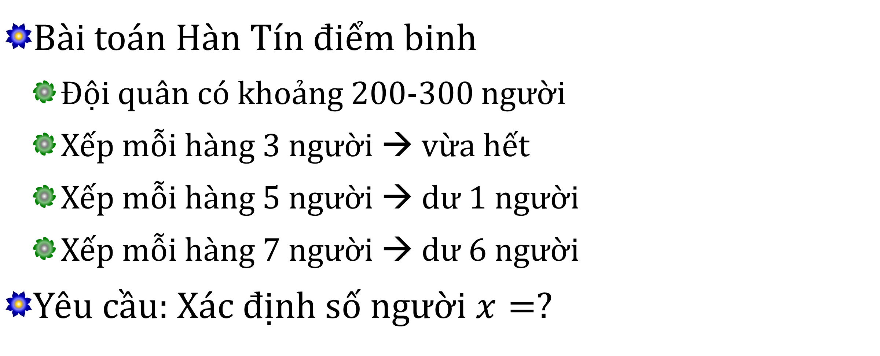
Định lý số dư Trung Quốc
Bài toán Hàn Tín điểm binh
Đội quân có khoảng 200-300 người
Xếp mỗi hàng 3 người → vừa hết
Xếp mỗi hàng 5 người → dư 1 người
Xếp mỗi hàng 7 người → dư 6 người
Yêu cầu: Xác định số người $x=?$

Slide 20
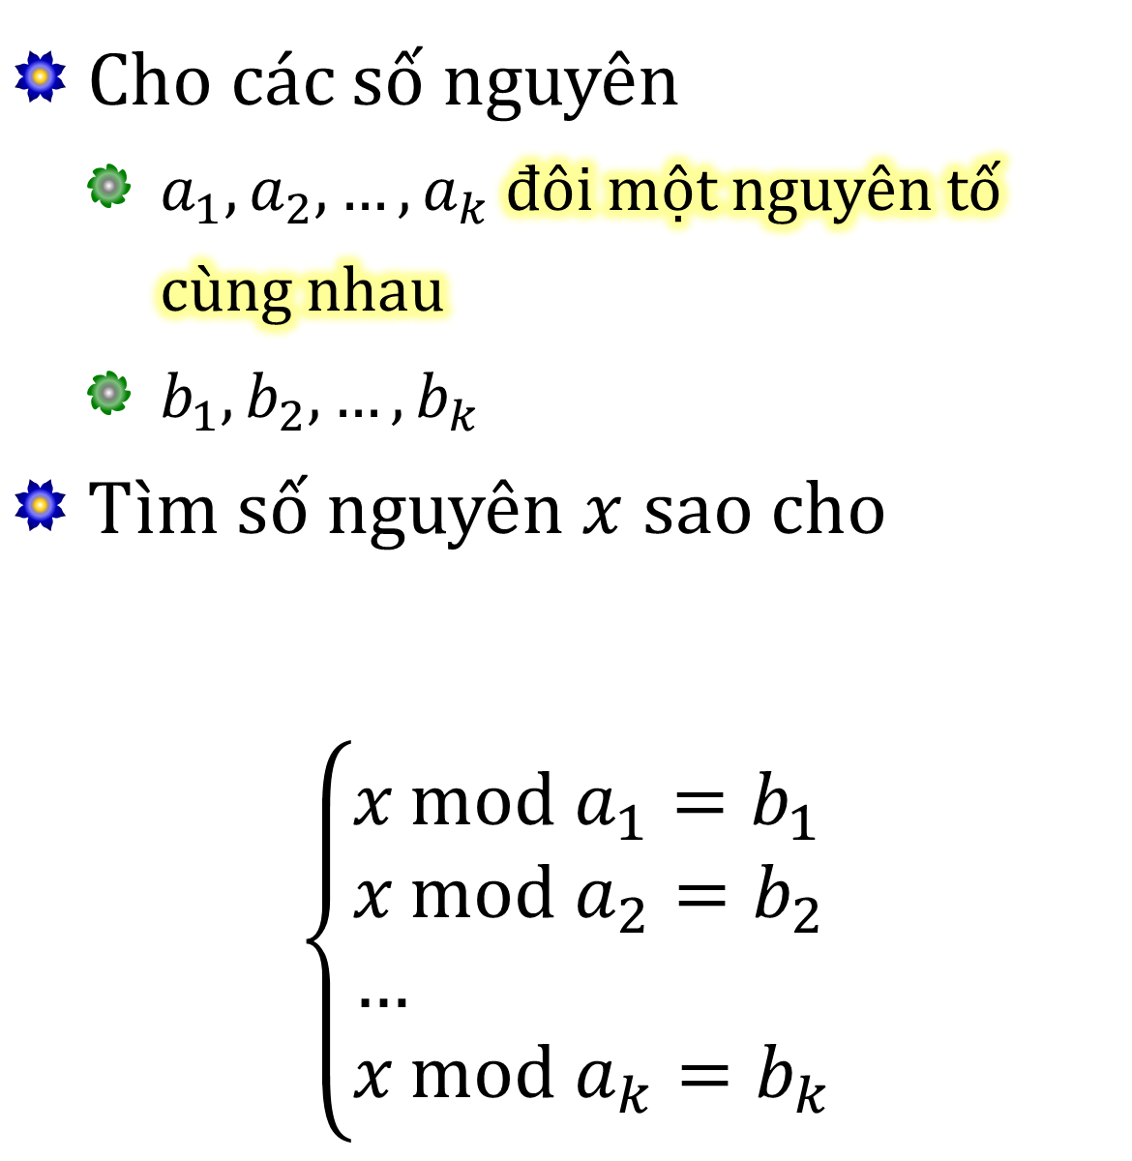
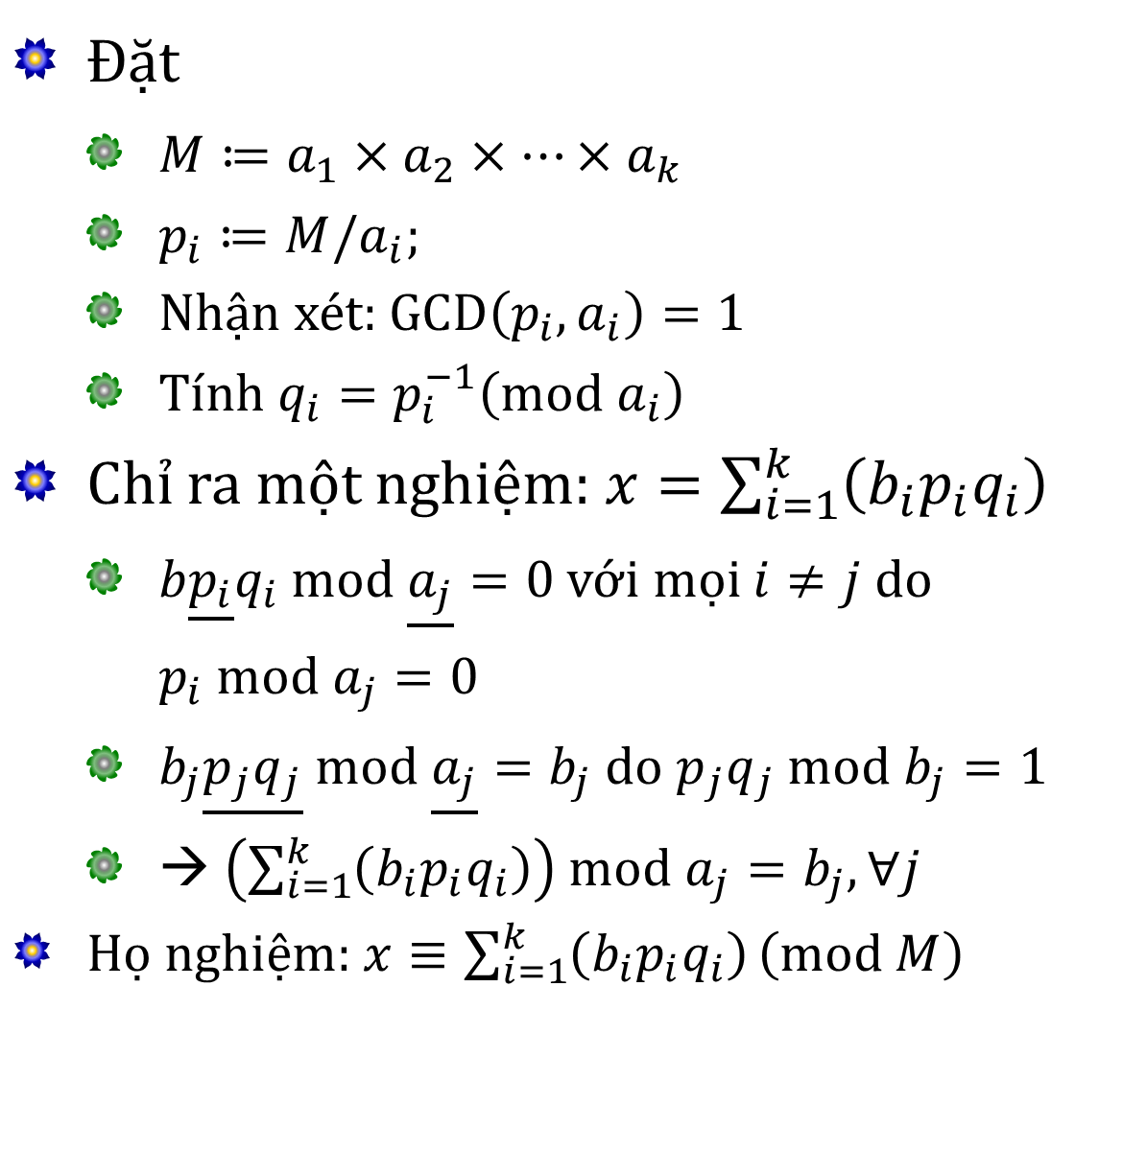
Cho các số nguyên
$a_{1},a_{2},…,a_{k}$ đôi một nguyên tố cùng nhau
$b_{1},b_{2},…,b_{k}$
Tìm số nguyên $x$ sao cho
$$\left\{\begin{aligned}&x \text{mod} a_{1}=b_{1} \\ &x \text{mod} a_{2}=b_{2} \\ &… \\ &x \text{mod} a_{k}=b_{k}\end{aligned}\right.$$
Đặt
$M≔a_{1}×a_{2}×…×a_{k}$
$p_{i}≔M/a_{i}$;
Nhận xét: $\text{GCD}\left(p_{i},a_{i}\right)=1$
Tính $q_{i}=p_{i}^{−1}\left(\text{mod} a_{i}\right)$
Chỉ ra một nghiệm:$x=\sum_{i=1}^{k}{\left(b_{i}p_{i}q_{i}\right)}$
$b\underline{p_{i}}q_{i} \text{mod} \underline{a_{j}}=0$ với mọi $i≠j$ do $p_{i} \text{mod} a_{j}=0$
$b_{j}\underline{p_{j}q_{j}} \text{mod} \underline{a_{j}}=b_{j}$ do $p_{j}q_{j} \text{mod} b_{j}=1$
→ $\left(\sum_{i=1}^{k}{\left(b_{i}p_{i}q_{i}\right)}\right) \text{mod} a_{j}=b_{j},∀j$
Họ nghiệm: $x≡\sum_{i=1}^{k}{\left(b_{i}p_{i}q_{i}\right)}\left(\text{mod} M\right)$

Slide 21
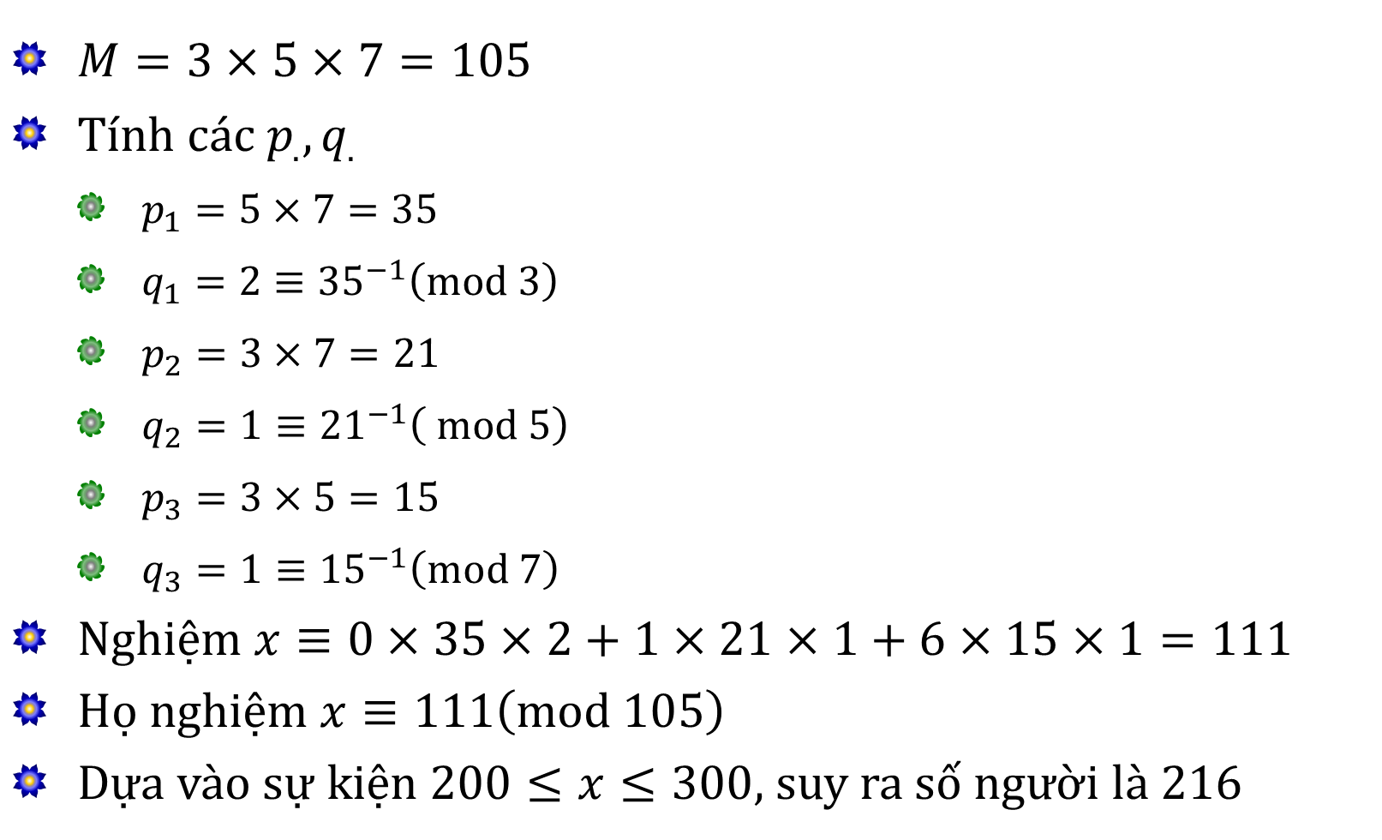
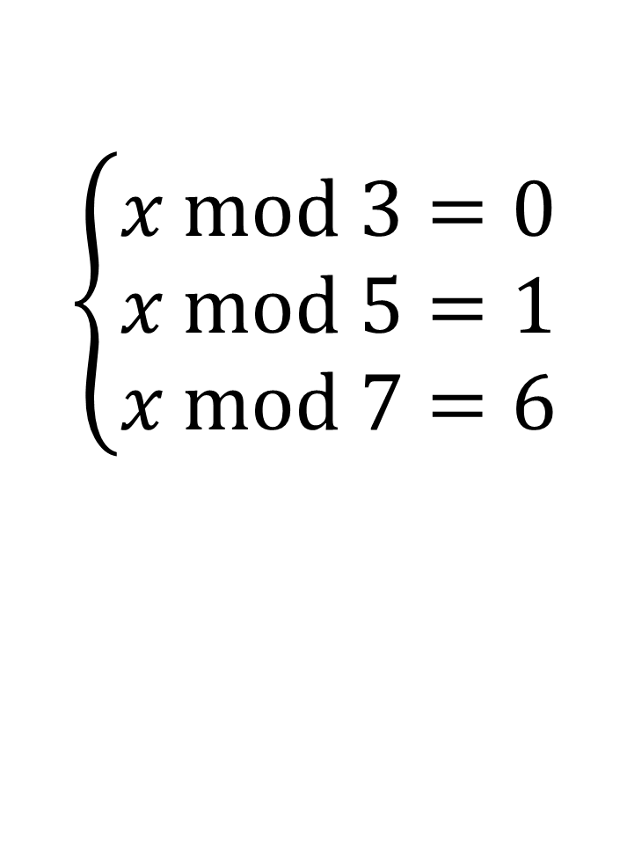
Bài toán Hàn Tín điểm binh
$$\left\{\begin{aligned}x \text{mod} 3=0 \\ x \text{mod} 5=1 \\ x \text{mod} 7=6\end{aligned}\right.$$
$M=3×5×7=105$
Tính các $p_{.},q_{.}$
$p_{1}=5×7=35$
$q_{1}=2≡{35}^{−1}\left(\text{mod} 3\right)$
$p_{2}=3×7=21$
$q_{2}=1≡{21}^{−1}\left( \text{mod} 5\right)$
$p_{3}=3×5=15$
$q_{3}=1≡{15}^{−1}\left(\text{mod} 7\right)$
Nghiệm $x≡0×35×2+1×21×1+6×15×1=111$
Họ nghiệm $x≡111\left(\text{mod} 105\right)$
Dựa vào sự kiện $200≤x≤300$, suy ra số người là 216

Slide 22
Lập trình giải hệ phương trình đồng dư
Nên giải theo từng cặp phương trình
Dễ gỡ rối
Thuận tiện trong việc lập trình đa luồng, giải song song nhiều cặp phương trình đồng thời

Slide 23
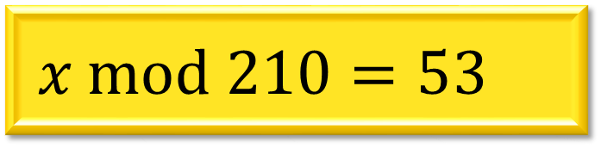
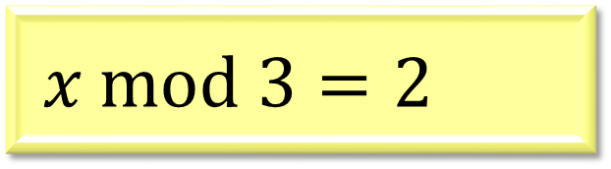
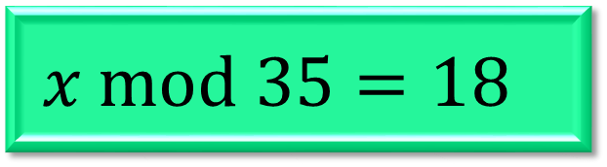
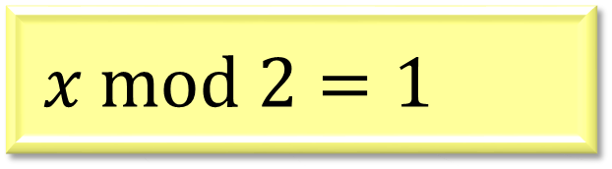
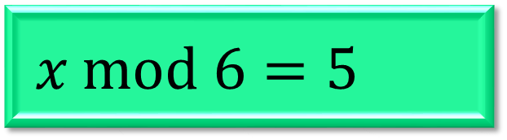
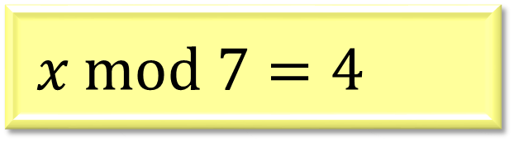
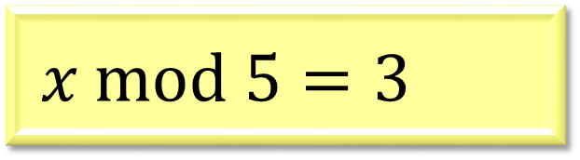
$$x \text{mod} 2=1$$
$$x \text{mod} 6=5$$
$$x \text{mod} 3=2$$
$$x \text{mod} 210=53$$
$$x \text{mod} 5=3$$
$$x \text{mod} 35=18$$
$$x \text{mod} 7=4$$

Slide 24
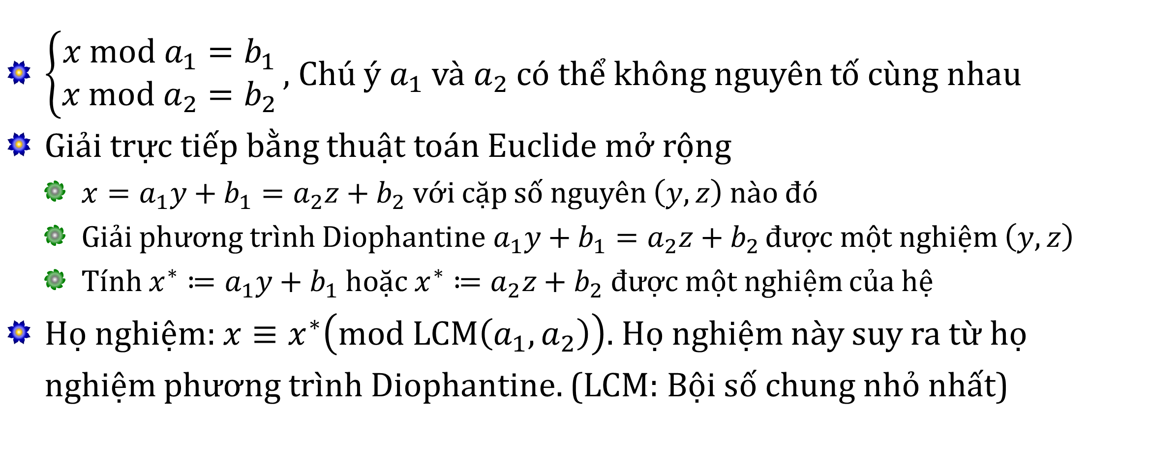
Trường hợp tổng quát
$\left\{\begin{aligned}x \text{mod} a_{1}=b_{1} \\ x \text{mod} a_{2}=b_{2}\end{aligned}\right.,$ Chú ý $a_{1}$ và $a_{2}$ có thể không nguyên tố cùng nhau
Giải trực tiếp bằng thuật toán Euclide mở rộng
$x=a_{1}y+b_{1}=a_{2}z+b_{2}$ với cặp số nguyên $\left(y,z\right)$ nào đó
Giải phương trình Diophantine$a_{1}y+b_{1}=a_{2}z+b_{2}$ được một nghiệm $\left(y,z\right)$
Tính $x^{∗}≔a_{1}y+b_{1}$ hoặc $x^{∗}≔a_{2}z+b_{2}$ được một nghiệm của hệ
Họ nghiệm: $x≡x^{∗}\left(\text{mod} \text{LCM}\left(a_{1},a_{2}\right)\right)$. Họ nghiệm này suy ra từ họ nghiệm phương trình Diophantine. (LCM: Bội số chung nhỏ nhất)

Slide 25
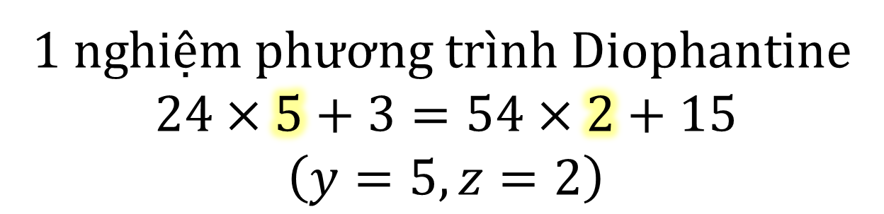
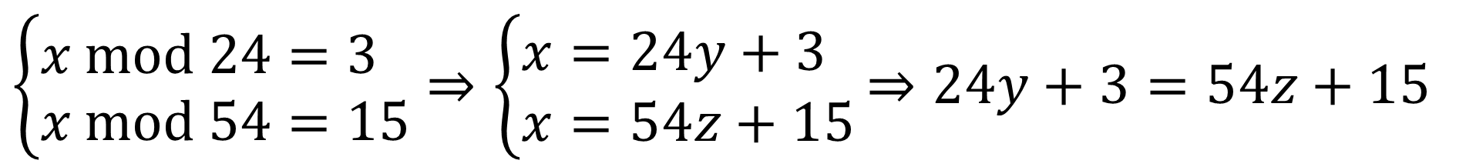
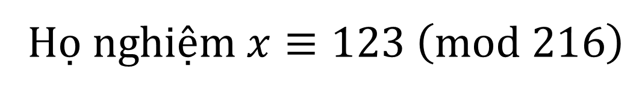
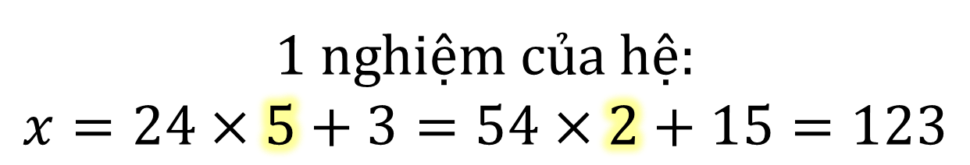
$\left\{\begin{aligned}&x \text{mod} 24=3 \\ &x \text{mod} 54=15\end{aligned}\right.⇒\left\{\begin{aligned}&x=24y+3 \\ &x=54z+15\end{aligned}\right.$ $⇒24y+3=54z+1$5
1 nghiệm phương trình Diophantine
$$24×5+3=54×2+15$$
$$\left(y=5,z=2\right)$$
1 nghiệm của hệ:
$$x=24×5+3=54×2+15=123$$
Họ nghiệm $x≡123 \left(\text{mod} 216\right)$

Slide 26
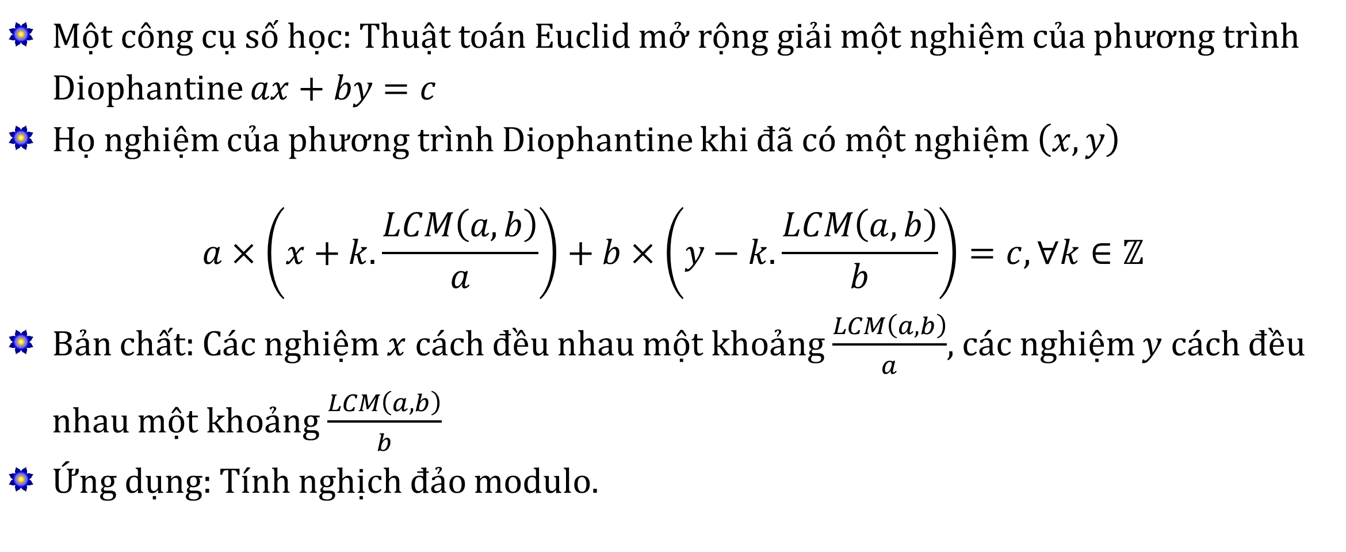
Kết luận
Một công cụ số học: Thuật toán Euclid mở rộng giải một nghiệm của phương trình Diophantine $ax+by=c$
Họ nghiệm của phương trình Diophantine khi đã có một nghiệm $\left(x,y\right)$
$$a×\left(x+k.\frac{LCM\left(a,b\right)}{a}\right)+b×\left(y−k.\frac{LCM\left(a,b\right)}{b}\right)=c,∀k∈ℤ$$
Bản chất: Các nghiệm $x$ cách đều nhau một khoảng $\frac{LCM\left(a,b\right)}{a}$, các nghiệm $y$ cách đều nhau một khoảng $\frac{LCM\left(a,b\right)}{b}$
Ứng dụng: Tính nghịch đảo modulo.

Slide 27
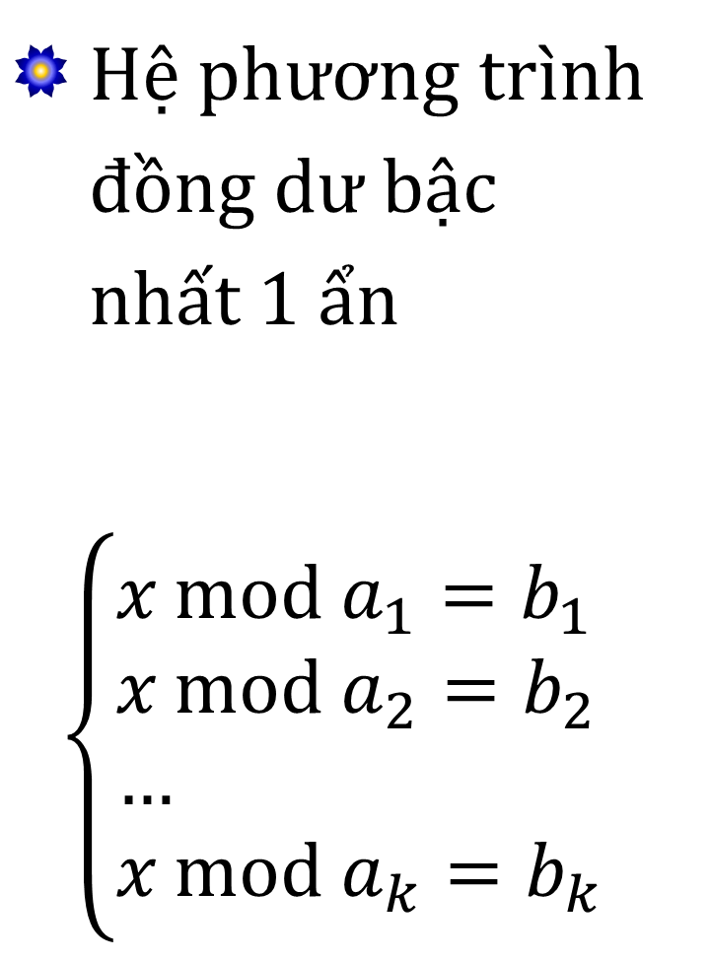
Kết luận
Hệ phương trình đồng dư bậc nhất 1 ẩn
$$\left\{\begin{aligned}&x \text{mod} a_{1}=b_{1} \\ &x \text{mod} a_{2}=b_{2} \\ &… \\ &x \text{mod} a_{k}=b_{k}\end{aligned}\right.$$
Giải bằng định lý số dư Trung Quốc
Hạn chế bởi ràng buộc các modulo phải nguyên tố cùng nhau đôi một
Công thức giải phức tạp
Giải bằng vòng lặp hoặc đệ quy
Dẫn về phép giải từng cặp hai phương trình đồng dư một ẩn
Mỗi cặp giải trực tiếp bằng thuật toán dẫn xuất từ Euclide mở rộng
Xử lý được trường hợp các modulo không nguyên tố cùng nhau
Xác định được trường hợp vô nghiệm

Slide 28
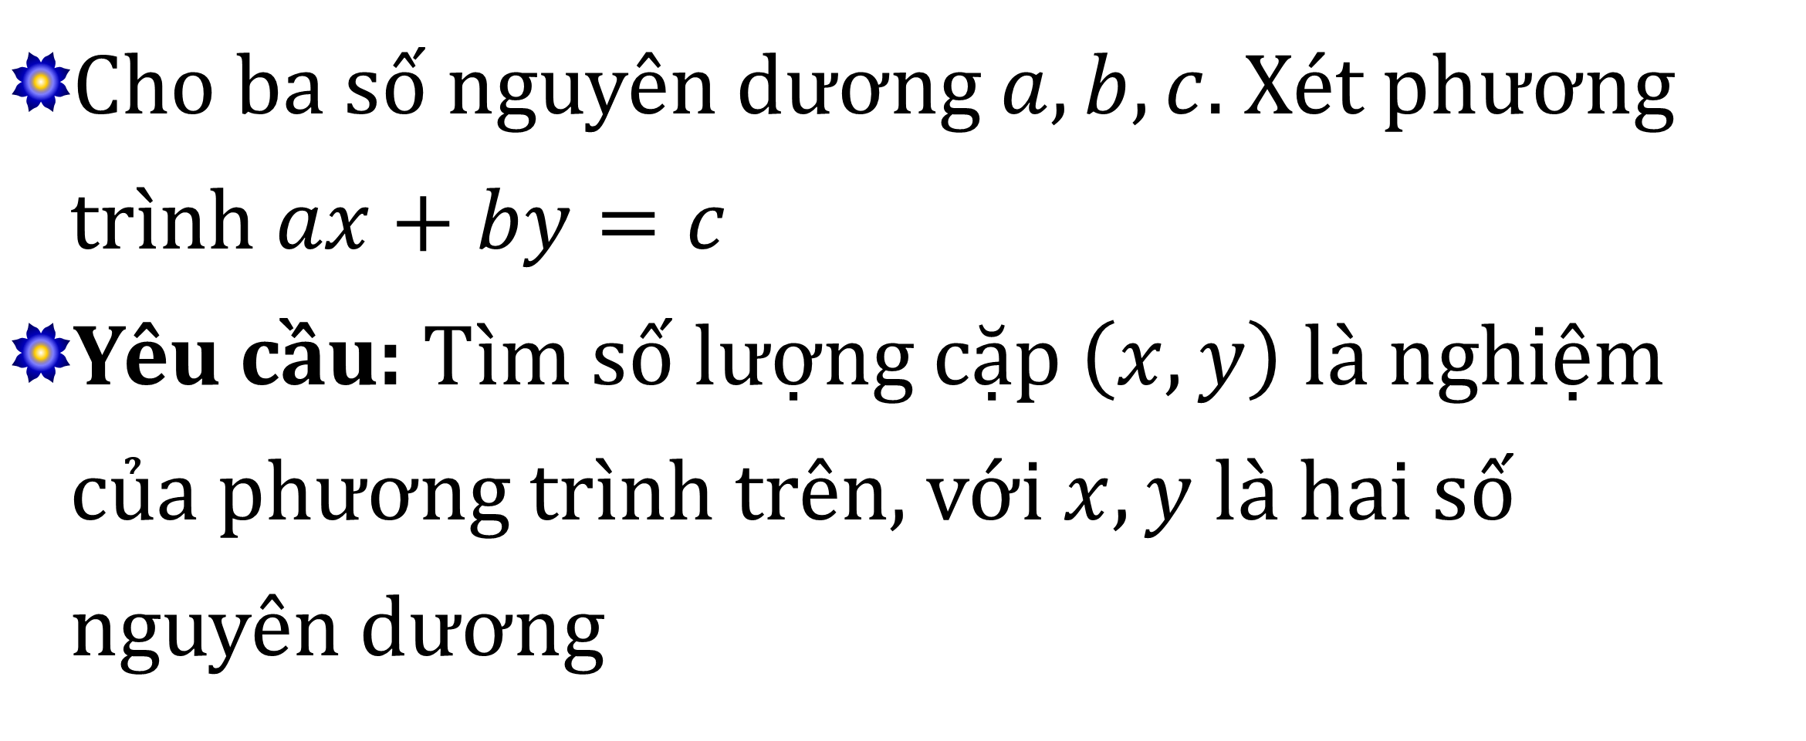
Đếm số nghiệm nguyên dương
Cho ba số nguyên dương $a,b,c$. Xét phương trình$ax+by=c$
Yêu cầu: Tìm số lượng cặp $\left(x,y\right)$ là nghiệm của phương trình trên, với $x,y$ là hai số nguyên dương

Slide 29
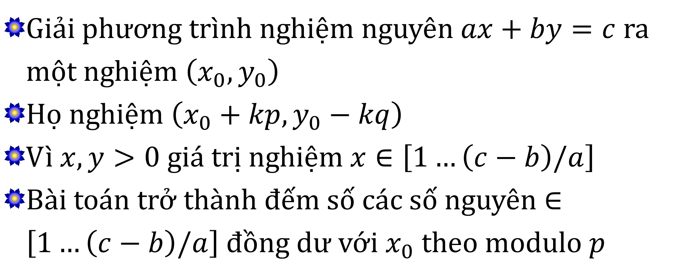
Đếm số nghiệm nguyên dương
Giải phương trình nghiệm nguyên$ax+by=c$ ra một nghiệm $\left(x_{0},y_{0}\right)$
Họ nghiệm $\left(x_{0}+kp,y_{0}−kq\right)$
Vì $x,y>0$ giá trị nghiệm $x∈\left[1…\left(c−b\right)/a\right]$
Bài toán trở thành đếm số các số nguyên $∈\left[1…\left(c−b\right)/a\right]$ đồng dư với $x_{0}$ theo modulo $p$

Slide 30
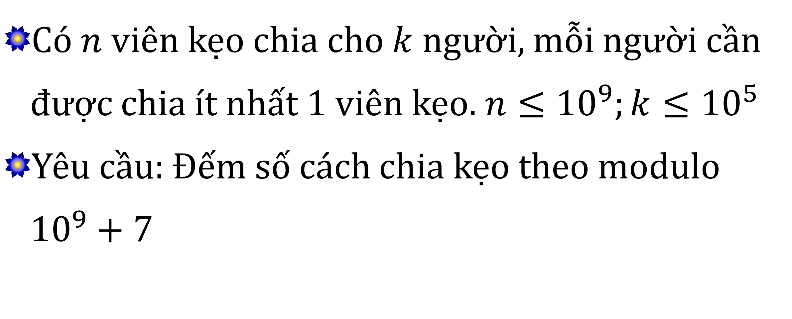
Chia kẹo
Có $n$ viên kẹo chia cho $k$ người, mỗi người cần được chia ít nhất 1 viên kẹo. $n≤{10}^{9};k≤{10}^{5}$
Yêu cầu: Đếm số cách chia kẹo theo modulo ${10}^{9}+7$

Slide 31
9 kẹo chia 3 người…
I
II
III

Slide 32
9 kẹo chia 3 người…
I
III

Slide 33
9 kẹo chia 3 người…
I
II
III

Slide 34
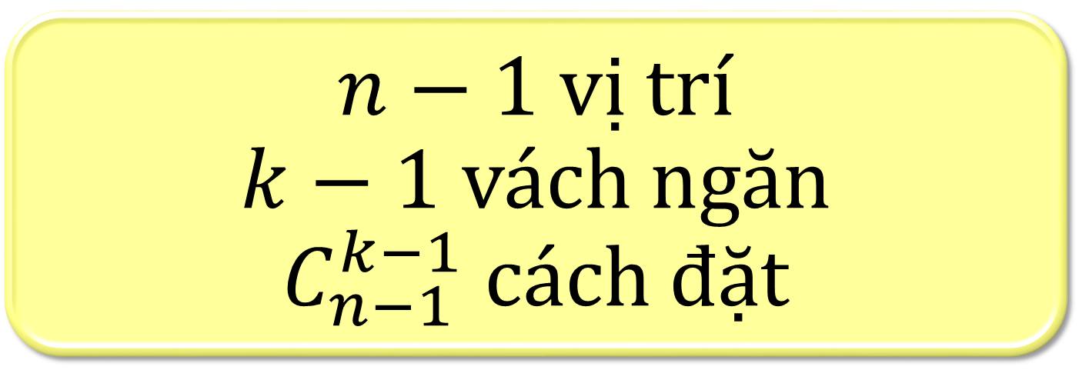
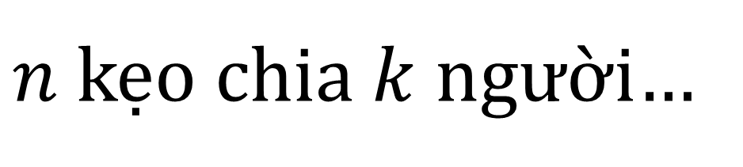
$n$ kẹo chia $k$ người…
$n−1$ vị trí
$k−1$ vách ngăn
$C_{n−1}^{k−1}$ cách đặt

Slide 35
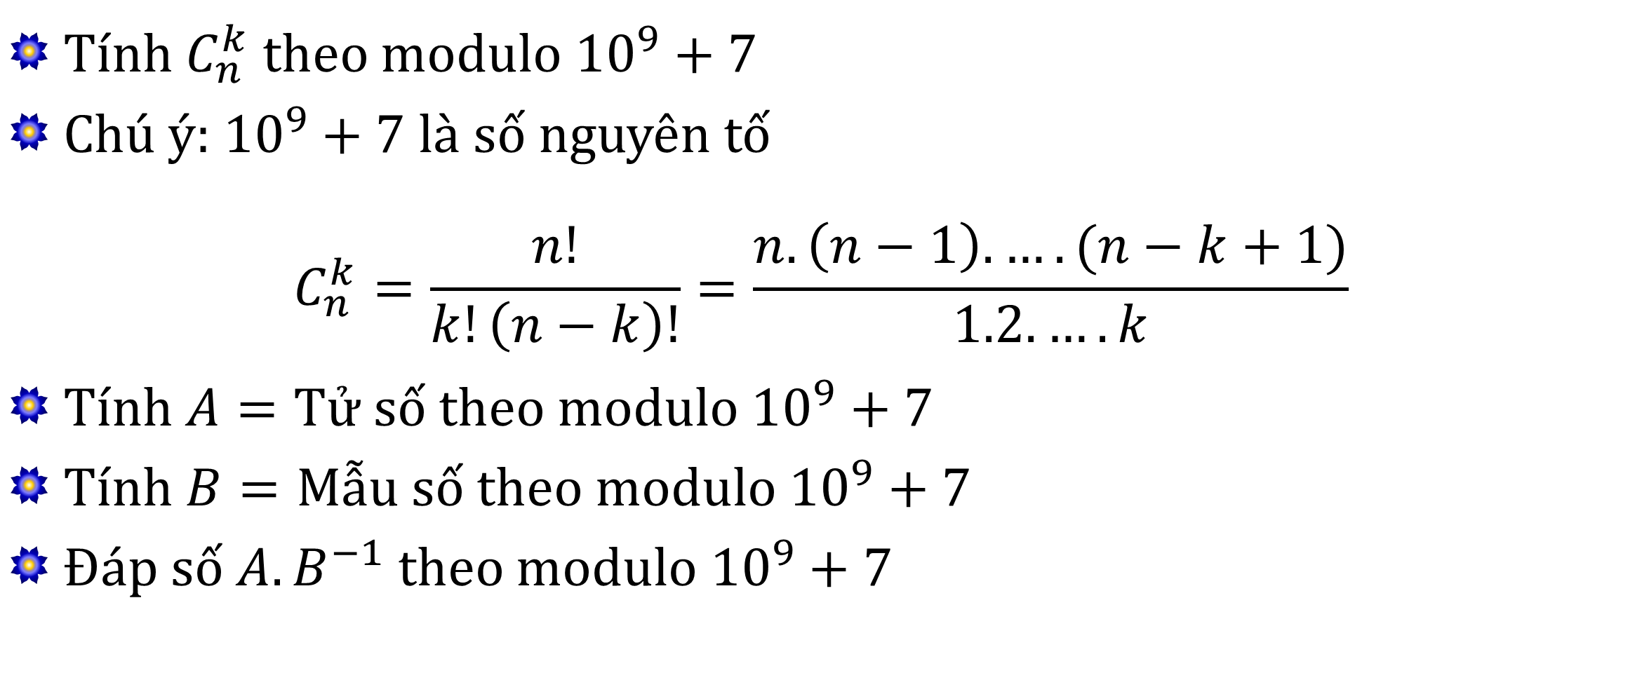
Chia kẹo
Tính $C_{n}^{k}$ theo modulo ${10}^{9}+7$
Chú ý: ${10}^{9}+7$ là số nguyên tố
$$C_{n}^{k}=\frac{n!}{k!\left(n−k\right)!}=\frac{n.\left(n−1\right).….(n−k+1)}{1.2.….k}$$
Tính $A=\text{T}\text{ử }\text{s}\text{ố }\text{theo} \text{modulo} {10}^{9}+7$
Tính $B=\text{M}\text{ẫ}\text{u} \text{s}\text{ố }\text{theo} \text{modulo} {10}^{9}+7$
Đáp số $A.B^{−1}$ theo modulo ${10}^{9}+7$

Slide 36
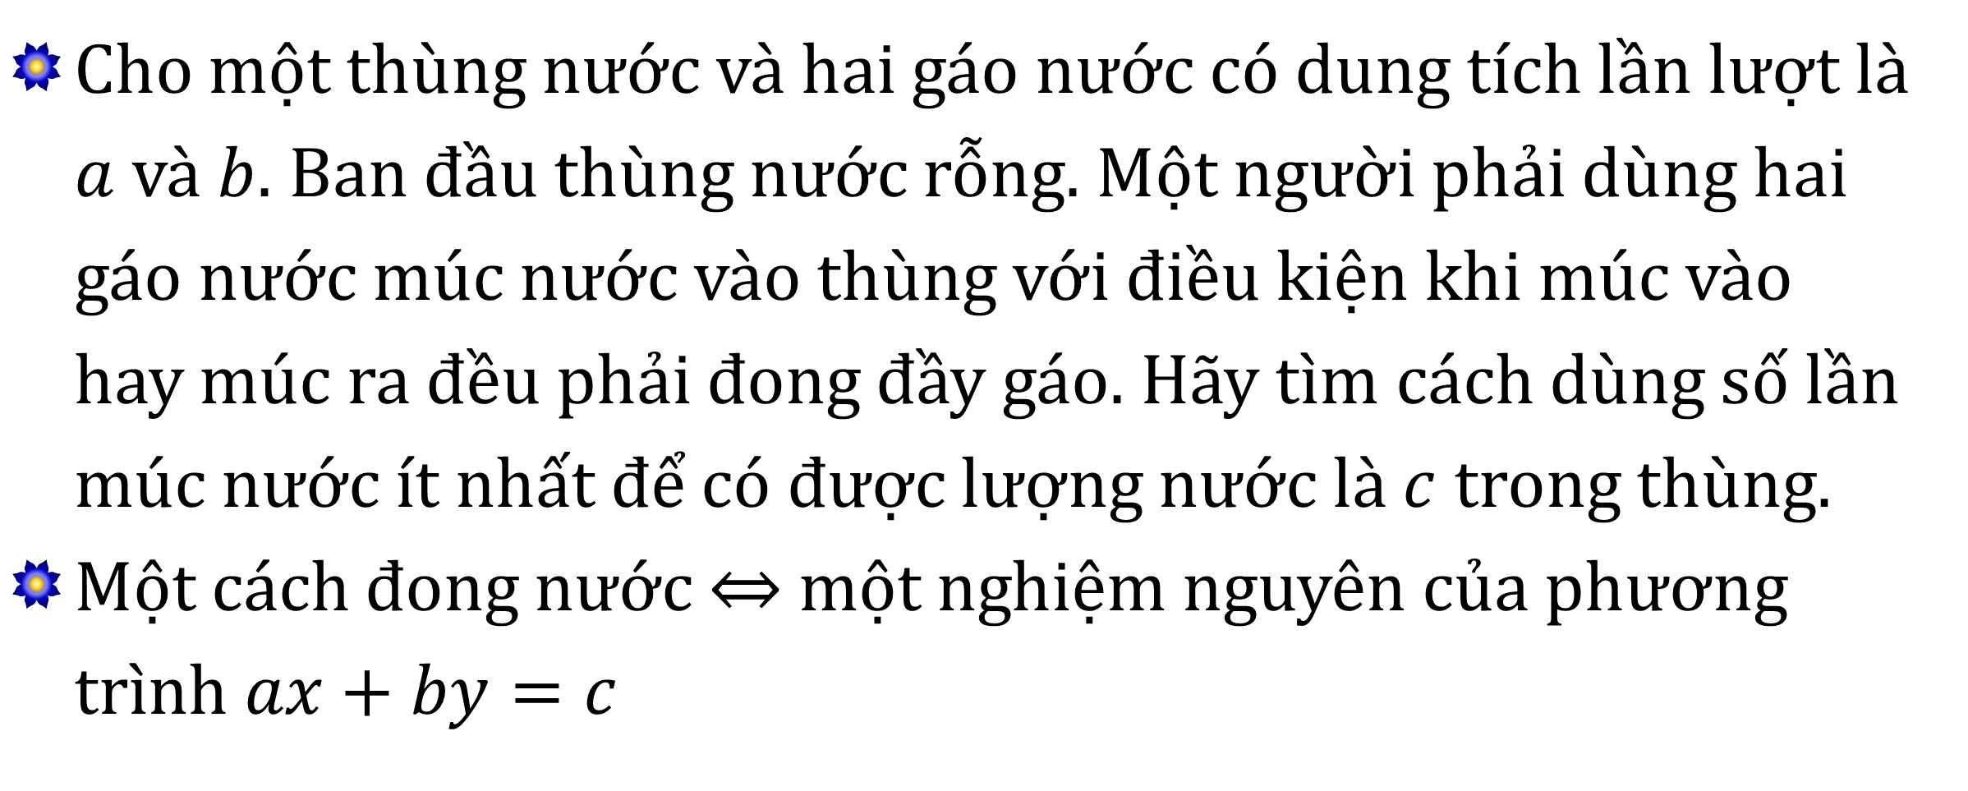
Đong nước
Cho một thùng nước và hai gáo nước có dung tích lần lượt là $a$ và $b$. Ban đầu thùng nước rỗng. Một người phải dùng hai gáo nước múc nước vào thùng với điều kiện khi múc vào hay múc ra đều phải đong đầy gáo. Hãy tìm cách dùng số lần múc nước ít nhất để có được lượng nước là $c$ trong thùng.
Một cách đong nước ⇔ một nghiệm nguyên của phương trình $ax+by=c$

Slide 37
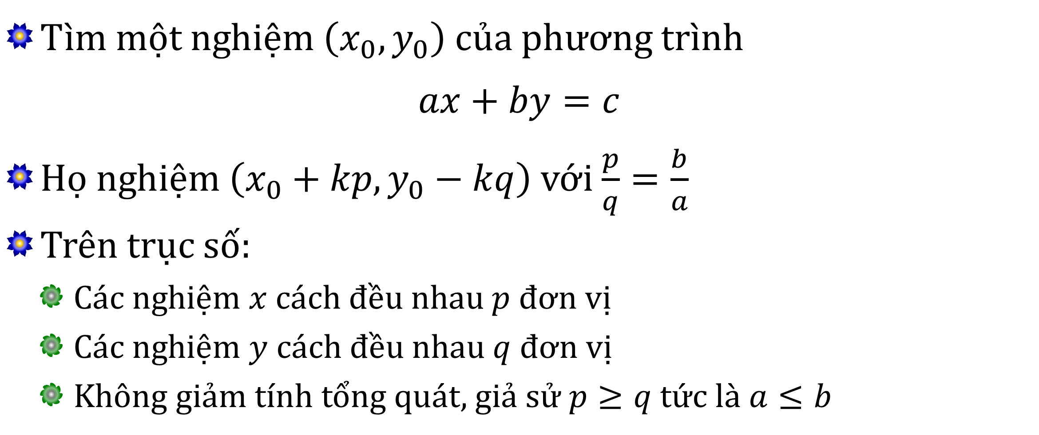
Đong nước
Tìm một nghiệm $\left(x_{0},y_{0}\right)$ của phương trình
$$ax+by=c$$
Họ nghiệm $\left(x_{0}+kp,y_{0}−kq\right)$ với $\frac{p}{q}=\frac{b}{a}$
Trên trục số:
Các nghiệm $x$ cách đều nhau $p$ đơn vị
Các nghiệm $y$ cách đều nhau $q$ đơn vị
Không giảm tính tổng quát, giả sử $p≥q$ tức là $a≤b$

Slide 38
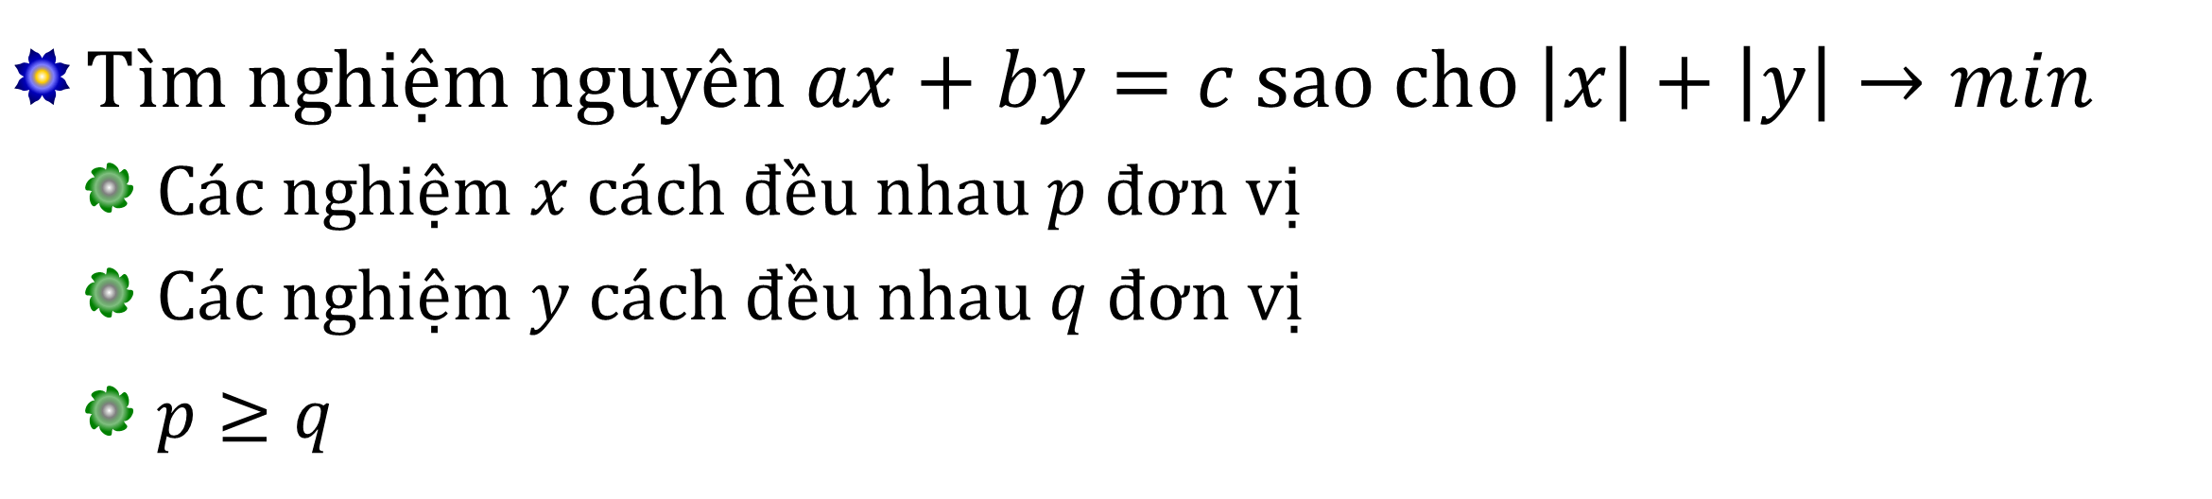
Tìm nghiệm nguyên $ax+by=c$ sao cho $\left|x\right|+\left|y\right|→min$
Các nghiệm $x$ cách đều nhau $p$ đơn vị
Các nghiệm $y$ cách đều nhau $q$ đơn vị
$p≥q$
0
Bỏ
Bỏ

